Slide 1
TEKNOLOJİ FAKÜLTESİ MEKATRONİK MÜHENDİSLİĞİ
Elektrik Devreler Dersi

Slide 2
OSİLOSKOP

Slide 3
Osiloskop
Osiloskop, gerilim uygulayarak çalışan bir cihazdır. Işık izinin sapma miktarı saptırıcı levhalara uygulanan gerilimle doğru orantılıdır.
Eğer osc’nin sapma hassasiyeti biliniyorsa, osc hem doğru hem de alternatif gerilimleri ölçmek için voltmetre olarak kullanılır.
Osc ile alternatif gerilim ölçülmesinde AC voltmetreden daha iyi sonuç alınır.
Bir tek sakıncası var oda sapma hassasiyetinin kalibrasyonudur.
Eğer kalibrasyon dikkatle yapılırsa voltmetreden daha iyi sonuç alınır.

Slide 4
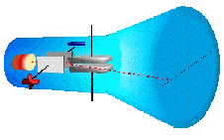
Osiloskop

Slide 5
Osiloskop
AVANTAJLARI
Giriş empedansı çok yüksektir.
Çok geniş frekans bandındaki gerilimleri aynı hassasiyetle ölçer.
Dalga şekli ne olursa olsun gerilim değerini gösterir.
Ölçülecek gerilimin max değerini gösterir. AC voltmetreler ise etkin değeri gösterir.

Slide 6
Osiloskop
Dezavantajları
İyi bir kalibrasyon gerektirir.
Okuma hatası oluşur

Slide 7
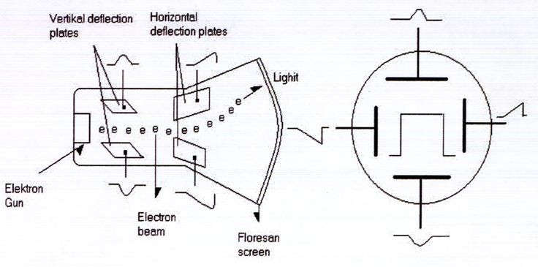
Osiloskop

Slide 8
Osiloskop
Bir osiloskop ile;
İşaretin zamanını ve gerilim değerini ölçeriz.
İşaretin salınım frekansını hesaplayabiliriz.
İşaretin dalga şeklini ve bozulma olup olmadığını tespit ederiz.

Slide 9
Osiloskop kullanım kılavuzu
Osiloskop devreye daima paralel bağlanır. Çok yüksek giriş direnci nedeniyle seri bağlanması halinde ölçüm yapılmak istenen devreden akım akmasını engelleyecektir.

Slide 10
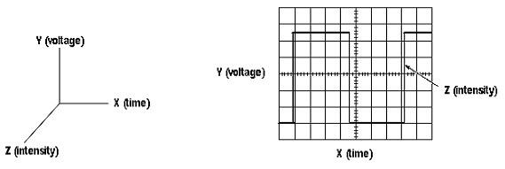
Osiloskop kullanım kılavuzu
Dikey(Y) ekseni gerilimi,
Yatay(X) ekseni zamanı,
Parlaklık(Z) ekseni olarak temsil edilir.

Slide 11
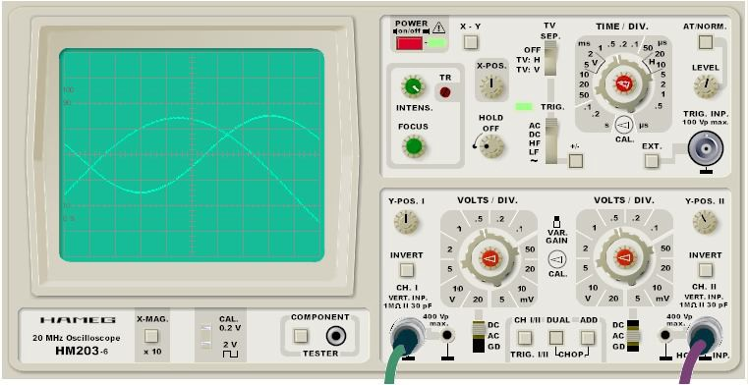
Osiloskop kullanım kılavuzu

Slide 12
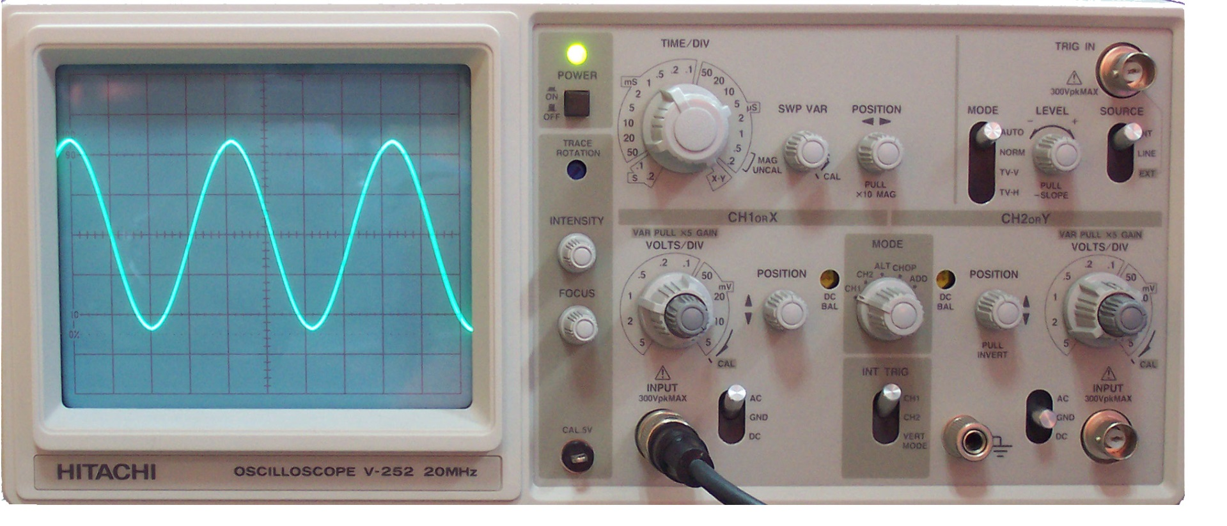
Osilaskop
Sinyalleri grafiksel olarak gösteren elektronik cihazdır.
Sinyallerin gerilimini ve frekansını ekranından hesaplamak mümkündür.
Akım ölçmek için kullanılmaz.

Slide 13
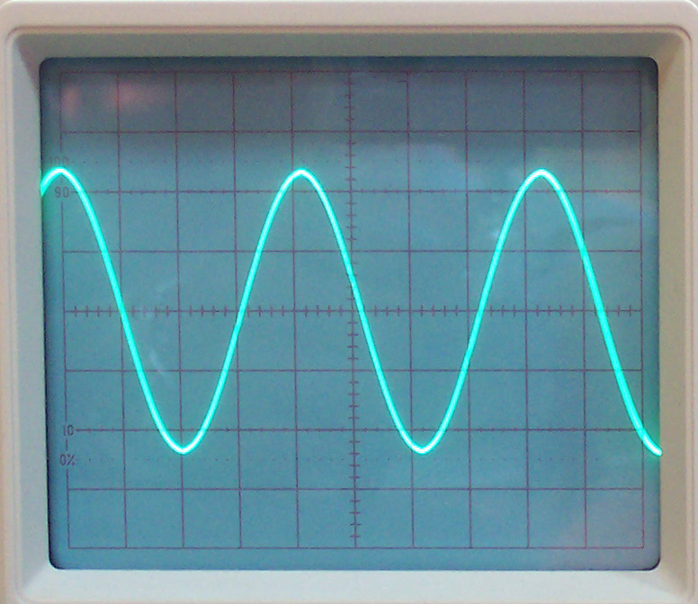
Osilaskop ile Gerilim Ölçümü
Gerilim=Dikey Kare Sayısı x Volt/Div
Gerilim=2.4 x 1V= 2.4 V

Slide 14
Osilaskop ile Frekans Ölçümü
Frekans=1 / Peryot
Frekans=1 / 4 msn
Frekans=250 Hz
Peryot=Yatay Kare Sayısı x Time/Div Peryot=4 x 1ms= 4 mSn

Slide 15
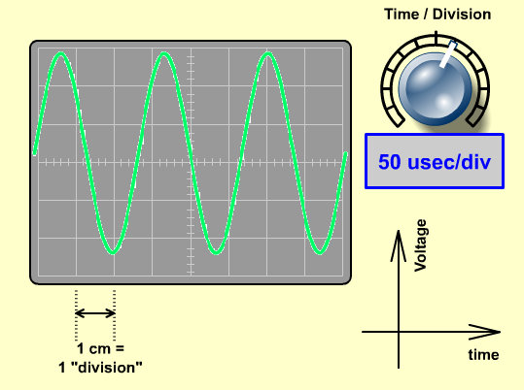
Time/Div Anahtarı
Sinyalin dikey eksendeki görülebilirliğini ayarlar

Slide 16
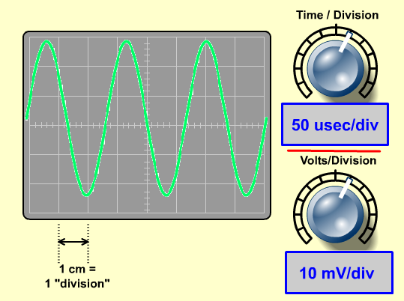
Volt/Div Anahtarı
Sinyalin yatay eksendeki görülebilirliğini ayarlar

Slide 17
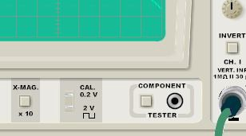
Fonksiyon tuşları ve işlevleri
Cal terminali:
Osiloskopla doğru ölçme yapabilmek için kullanılan kalibrasyon terminalidir.
Bu terminalle aynı zamanda ölçme problarının ayarı da yapılır.

Slide 18
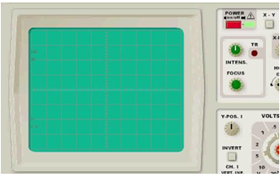
Fonksiyon tuşları ve işlevleri
Parlaklık kontrolu (INTENSİTY/PULL SCALE ILLIUM CONTROL):
Osiloskop ekranının parlaklığını ayarlamada kullanılır.
İki fonksiyona sahiptir. Düğme kendinize doğru çekildiğinde ekran harici bir ışık kaynağı ile aydınlatılır.

Slide 19
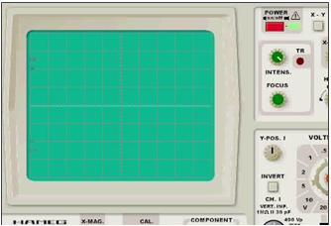
Fonksiyon tuşları ve işlevleri
ODAKLAMA KONTROLÜ (FOCUS KONTROL):
Bu düğme, ekrandaki görüntünün odaklamasını sağlar.

Slide 20
Fonksiyon tuşları ve işlevleri
ASTİGMANT KONTROL (ASTIG CONTROL)
Ekranda mümkün olan en iyi görüntünün elde edilmesi için odaklama ile birlikte bu ayarında bir tornavida kullanılarak yapılması gerekir. Bu ayarlama işlemi sadece osilaskobun ilk kullanımında yapılır. Her zaman yapılmaz.

Slide 21
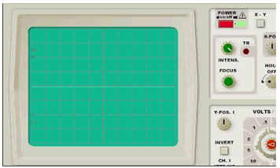
Fonksiyon tuşları ve işlevleri
YATAY EĞİM AYARI (TRACE ROTA CONTROL)
Yatay izin, eğiminin ayarlanmasında kullanılır. İzin eğimi çeşitli etkenlerden (yerin manyetik etkisi gibi) dolayı değişebilir. Bu yüzden ekranın yatay ekseni ile izin tam paralel olmasının sağlanması için tornavida ile ayarlanır.

Slide 22
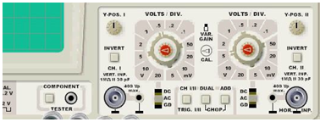
Fonksiyon tuşları ve işlevleri
GND TERMİNALİ (GND TERMINAL)
Osiloskop diğer bir takım cihazlarla birlikte kullanıldığında ortak topraklanmanın ayarlanması için kullanılan bir giriş terminaldir.

Slide 23
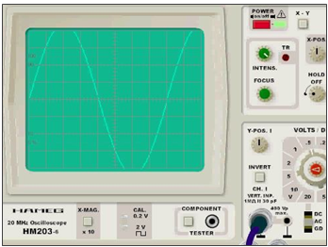
Fonksiyon tuşları ve işlevleri
Y POZİSYON KONTROL (Y POSITION CONTROL)
Her kanal için kendi ayarı mevcuttur. Ekranda KANAL-1 (CH1)'de görülen dalga şeklinin dikey konumunun ayarı için kullanılır.
X-Y modunda ise, Y ekseni için eksen pozisyonunun ayarlanmasında kullanılır.

Slide 24
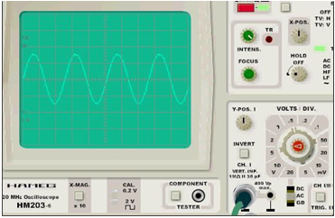
Fonksiyon tuşları ve işlevleri
VOLT/KARE AYARI (VOLTS/DIV)
KANAL-1'deki dikey eksen zayıflatıcısı ile dikey eksenin duyarlılığının ayarlanmasında kullanılır.
1, 2 ve 5'lik adımlarla ayarlanabilir. Komütatör üzerindeki küçük bir potansiyometre ile yatay duyarlılığın kalibrasyonu yapılır.
Pot'un konumu doğru bir ölçme için en solda (kapalı) olmalıdır.
X-Y modunda ise Y ekseni için bir zayıflatıcı kontrolü olarak görev yapar.

Slide 25
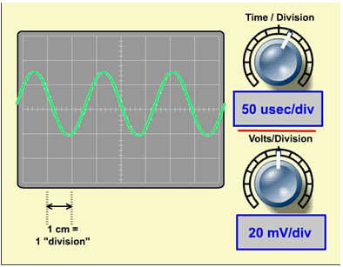
Volts/Div

Slide 26
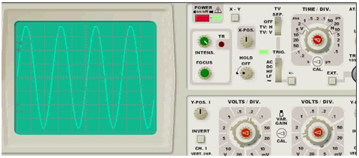
Fonksiyon tuşları ve işlevleri
ZAMAN/KARE AYARI (TIME/DIV)
Tarama zamanının ayarı için kullanılır.
Bu ayar 0.5µs/DIV ile 0.2s/DIV arasında 19 adımda yapılabilir.
VARIABLE CONTROL düğmesi, CAL konumuna ayarlandığında tarama değerleri kalibre edilmiş olur.

Slide 27
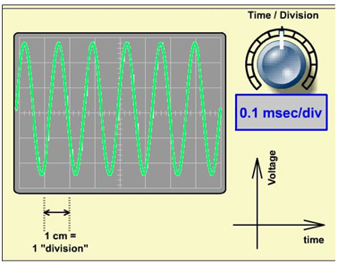
Time/div

Slide 28
Fonksiyon tuşları ve işlevleri
AC-GND-DC ANAHTARI (AC-GND-DC SWITCH)
KANAL-1 ve 2 (CH1-CH2) girişine uygulanan sinyalin seçimi için kullanılır.
Üç adet ayrı konuma Sahiptir.
AC: Bu konumda; Giriş sinyali kapasitif kuplajlı olacağından DC bileşenler atılacaktır.
GND: Bu konumda; dikey yükselteç girişi topraklanır ve toprak potansiyeli kontrol edilebilir.
DC: Bu konumda; giriş sinyali direkt olarak girişe uygulanır. Bu konumda, hem AC hem de DC sinyaller birlikte izlenir. Bu kontrol; X-Y modunda, Y ekseni girişi olarak görev yapar.

Slide 29
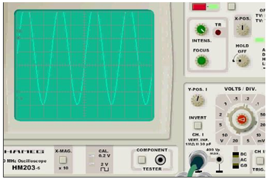
Fonksiyon tuşları ve işlevleri
AC-DC-GND ANAHTARI

Slide 30
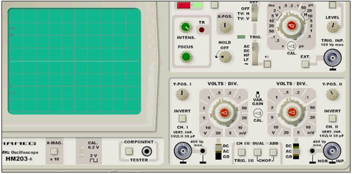
Fonksiyon tuşları ve işlevleri
GİRİŞ JAKI (INPUT JACK)
Osiloskop kanal girişleridir. KANAL-1 X-Y modunda ise X ekseni girişi, KANAL-2 ise Y ekseni girişi olarak kullanılır.

Slide 31
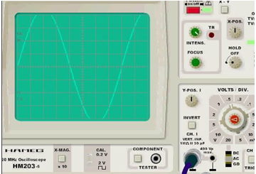
Fonksiyon tuşları ve işlevleri
X POZİSYON KONTROL (X POSITION CONTROL)
Sinyalin yatay (sağa-sola) kontrolü için kullanılır.

Slide 32
Fonksiyon tuşları ve işlevleri
DÜŞEY MOD SEÇME ANAHTARI (VERTICAL MODE SELECTOR SWITCH)
Dikey eksen çalışma modunun seçimi için kullanılır. Aşağıda belirtilen konumlara sahiptir.
CHI/II: Ekranda seçilen Giriş Sinyali gözlenir
DUAL: KANAL-1 ve KANAL-2 giriş sinyalleri arasında taramaya uygun olarak anahtarlama yapar ve bunları ekranda gösterir.
CHOP: Taramaya bağlı kalmaksızın yaklaşık 250 KHz'lik bir frekansta KANAL-1 ve KANAL-2 giriş sinyallerinin ekranda görünmesini sağlar.
ADD: KANAL-1 ve KANAL-2 giriş sinyallerinin toplamını gösterir. KANAL-2, INV'e alındığında KANAL-1 ve KANAL-2 giriş Sinyallerinin farkı ekranda görülür.

Slide 33
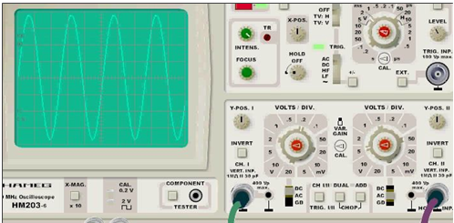
Fonksiyon tuşları ve işlevleri
DÜŞEY MOD SEÇME ANAHTARI (VERTICAL MODE SELECTOR SWITCH)

Slide 34
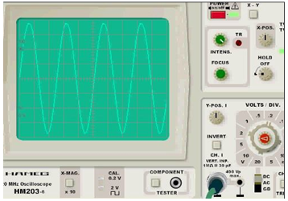
Fonksiyon tuşları ve işlevleri
INV ANAHTARI (INV SWITCH)
Bu anahtara basıldığında kanal giriş sinyalinin polaritesini terslenir.

Slide 35
Fonksiyon tuşları ve işlevleri
MOD SEÇME ANAHTARI (MOD SELECT SWITCH)
Tetiklemeli modlarının seçiminde kullanılır. Aşağıda belirtilen konumlara sahiptir.
AUTO: Tarama bir tetikleme sinyali ile yapılır. Bu tetikleme sinyali yoksa bile ekranda görüntü olur.
NORM: Tarama bir tetikleme sinyali ile yapılır. Uygun tetikleme sinyali yoksa ekranda görüntü olmaz.
X-Y : Düşey Mod ayarları ihmal edilir. X ekseni olarak KANAL-1, Y-Ekseni olarak da KANAL-2 kullanılır.

Slide 36
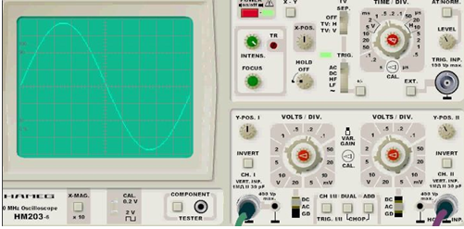
Fonksiyon tuşları ve işlevleri
MOD SEÇME ANAHTARI (MOD SELECT SWITCH)

Slide 37
Fonksiyon tuşları ve işlevleri
KUPLAJ SEÇME ANAHTARI (COUPLING SELECTOR SWITCH)
Tetikleme kuplajı seçimi için kullanılır. Aşağıda belirtilen konumlara sahiptir.
AC: Tetikleme sinyali, tetikleme devresine kapasitif olarak kuple edilir. DC akım bileşenleri atılır. Normal sinyal ölçümleri için AC kuplaj kullanılır.
TV-H: Birleşik video sinyalinin yatay senkronizasyon pals'leri seçilir ve tetikleme devresine kuplajlanır.
TV-V: Birleşik video sinyali dikey senkronizasyon palsleri seçilir ve tetikleme devresine kuplajlanır.
DC: Kuplaj seçimi iptal edilir. DC akım bileşenleri de tetikleme sinyaliyle alınır.

Slide 38
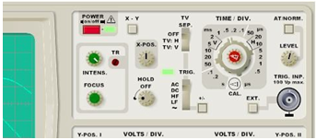
Fonksiyon tuşları ve işlevleri
KUPLAJ SEÇME ANAHTARI (COUPLING SELECTOR SWITCH)

Slide 39
Fonksiyon tuşları ve işlevleri
KAYNAK SEÇME ANAHTARI (SOURCE SELECTOR SWITCH)
Tetikleme sinyal kaynağının seçimi için kullanılır. Aşağıda belirtilen konumlara sahiptir.
VERT: Tetikleme sinyal kaynağı düşey mod için seçilir. Düşey (vertical) mod seçme anahtarı; KANAL-1, ALT, CHOP veya ADD konumunda olduğunda KANAL-1 giriş sinyali, tetikleme sinyal kaynağı olarak kullanılır.
CH1: KANAL-1 giriş sinyali, tetikleme sinyal kaynağı olarak kullanılır.
CH2: KANAL-2 giriş sinyali, tetikleme sinyal kaynağı olarak kullanılır.
LINE: Ticari olarak kullanılan güç kaynaklarından alınan dalga formu, tetikleme sinyal kaynağı olarak kullanılır.

Slide 40
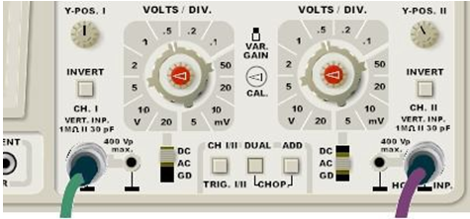
Fonksiyon tuşları ve işlevleri
KAYNAK SEÇME ANAHTARI (SOURCE SELECTOR SWITCH)

Slide 41
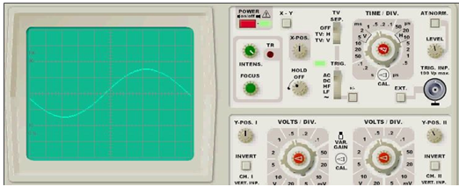
Fonksiyon tuşları ve işlevleri
TETİKLEME SEVİYE KONTROLÜ (TRİGGER LEVEL CONTROL)
Ekrandaki işaretin durağan yapılması için tetikleme seviyesi ayarı yapılır. Tetikleme seviyesi ayarı ile işaret yakalandığında Trigger lambası yanar.

Slide 42
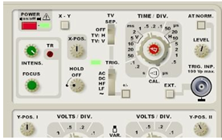
Fonksiyon tuşları ve işlevleri
HARİCİ TETİKLEME SİNYAL GİRİŞ JAKI (Extra
Trigger Input Jack)
Harici tetikleme için sinyal girişi olarak kullanılır.
SOURCE (KAYNAK) anahtarı EXT konumuna ayarlandığında bu terminaldeki sinyal, tetikleme sinyali olarak kabul edilir.

Slide 43
Osiloskop kullanım kılavuzu
http://www.virtual-oscilloscope.com/

